Slide 1


Mamba: Linear-Time Sequence Modeling with Selective State Spaces

Slide 2

Content
1、序列模型 (Sequence Model)
2、S4 (Structured State Space Sequence Model)
3、Mamba (S6/Selective Scan Structured State Space Sequence Model)
4、Mamba在图像分割方面应用实例
知行合一、经世致用
自强不息 厚德载物
Central South University
Notes:
Mamba 原理：根据技术发展路线做简单介绍
Mamba 在图像分割方面的应用实例

Slide 3
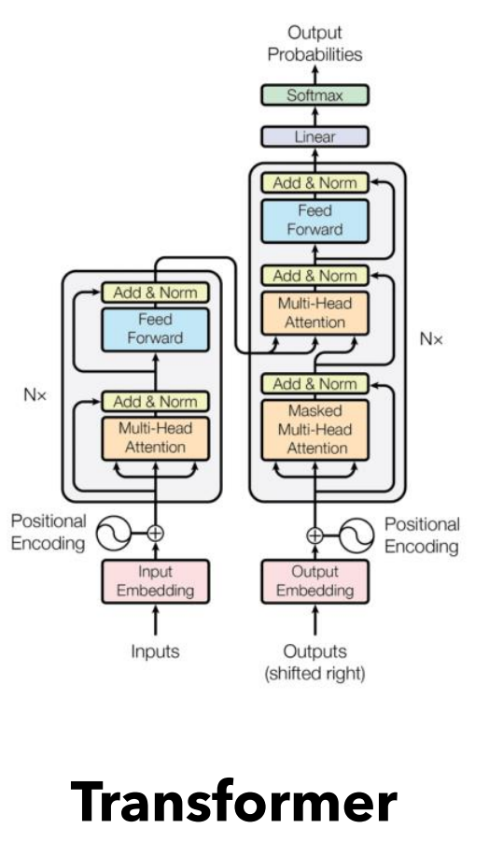
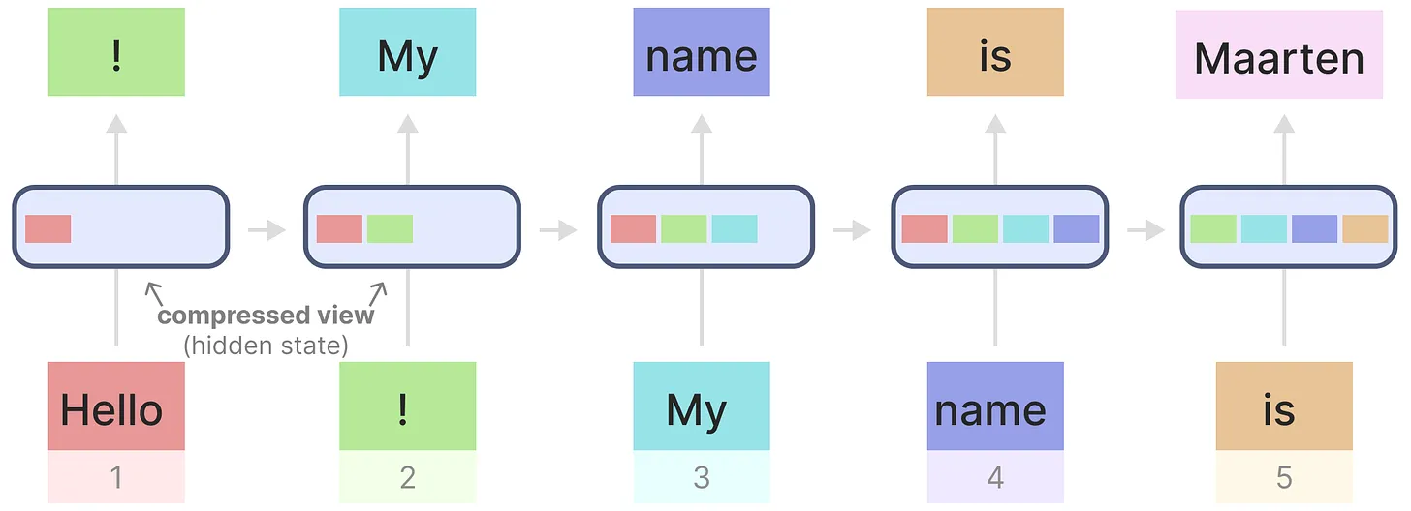
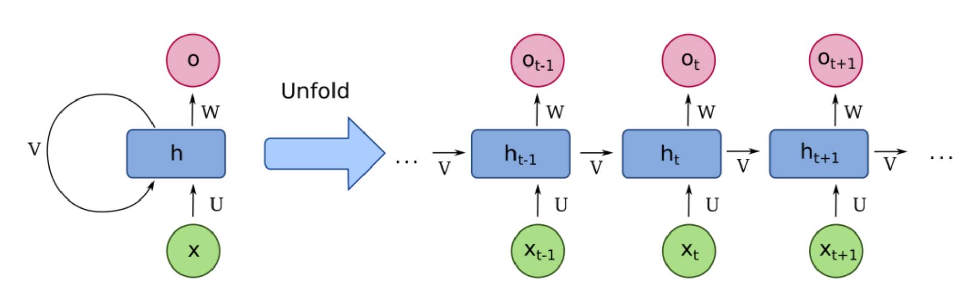

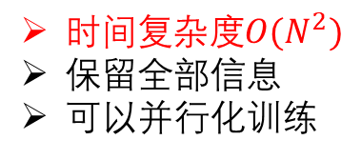
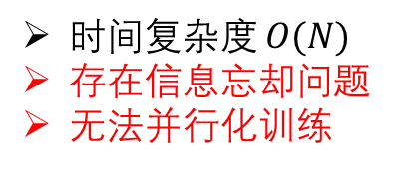
01
Sequence Model
序列模型：输入输出均为序列数据的模型；序列模型将输入序列数据转换为目标序列数据。
时间$复杂度 O(N)$
存在信息忘却问题
无法并行化训练
$时间复杂度O(N^{2})$
保留全部信息
可以并行化训练
知行合一、经世致用
自强不息 厚德载物
Central South University
Notes:
序列模型：有先后次序的一组数据

Slide 4
S4 (Structured State Space Sequence Model)
知行合一、经世致用
自强不息 厚德载物
Central South University

Slide 5
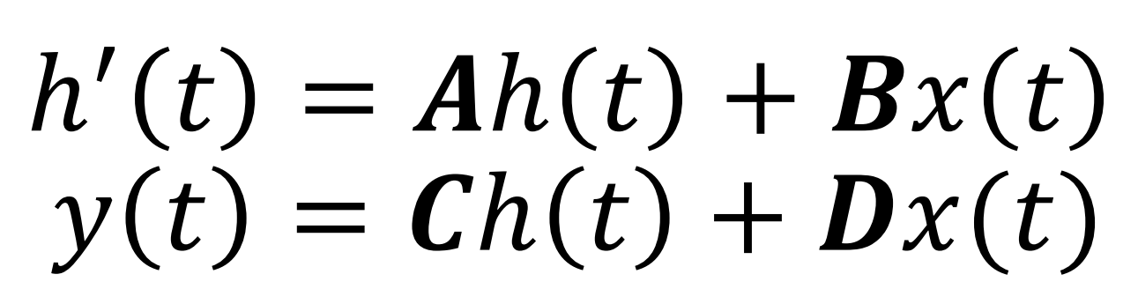
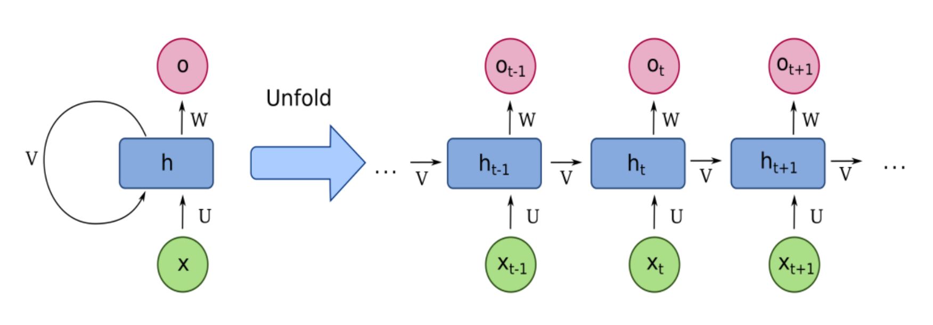
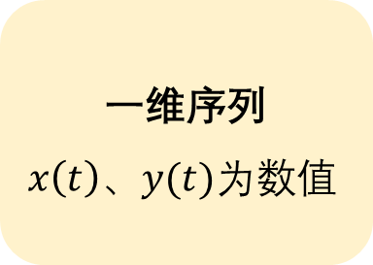
02
S4 (Structured State Space Sequence Model)
(1) 状态空间序列模型 State Space Sequence Model
更新状态表示
计算对应输出
一维序列
$x\left(t\right)、y(t)$为数值
序列处理方向
知行合一、经世致用
自强不息 厚德载物
Central South University

Slide 6
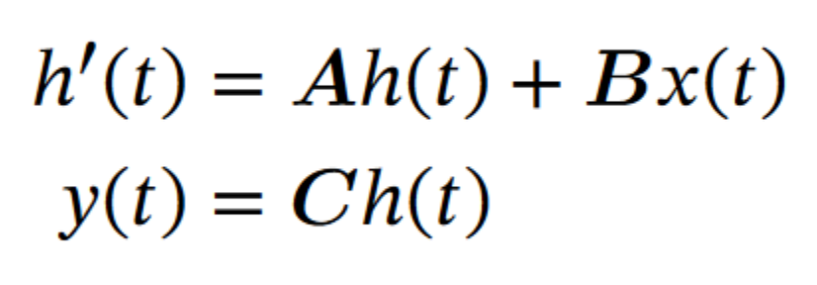
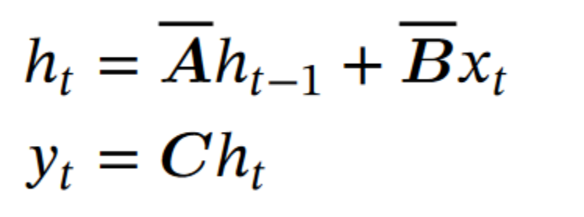
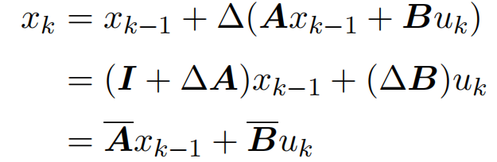
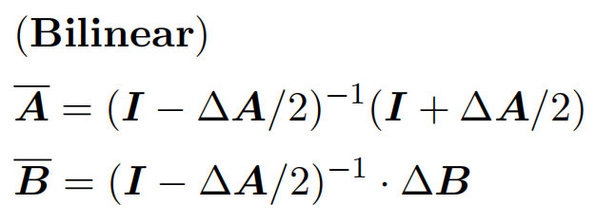
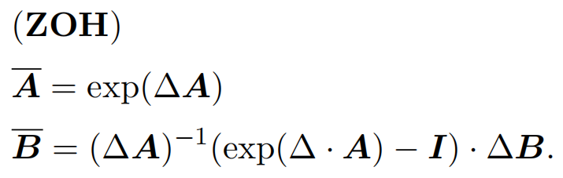
02
S4 (Structured State Space Sequence Model)
(2) 常微分方程 ODE 的离散化
连续形式
离散形式
离散化方法 (可学习参数 Δ)
零阶保持 Zero-Order Hold
（Euler）
知行合一、经世致用
自强不息 厚德载物
Central South University

Slide 7
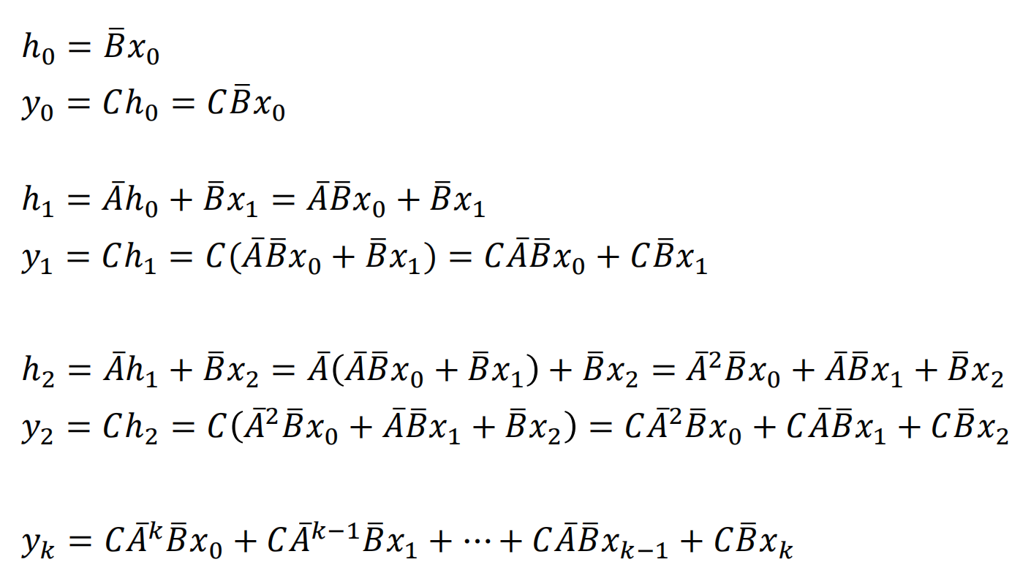
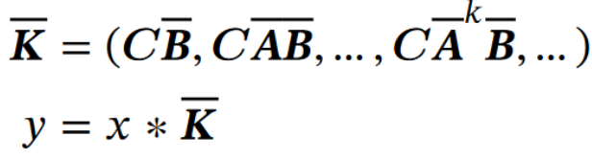
02
S4 (Structured State Space Sequence Model)
(3) 基于卷积的可并行计算
迭代形式
卷积形式
知行合一、经世致用
自强不息 厚德载物
Central South University

Slide 8
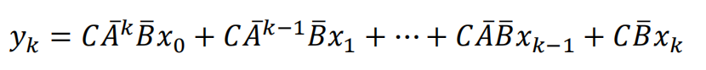
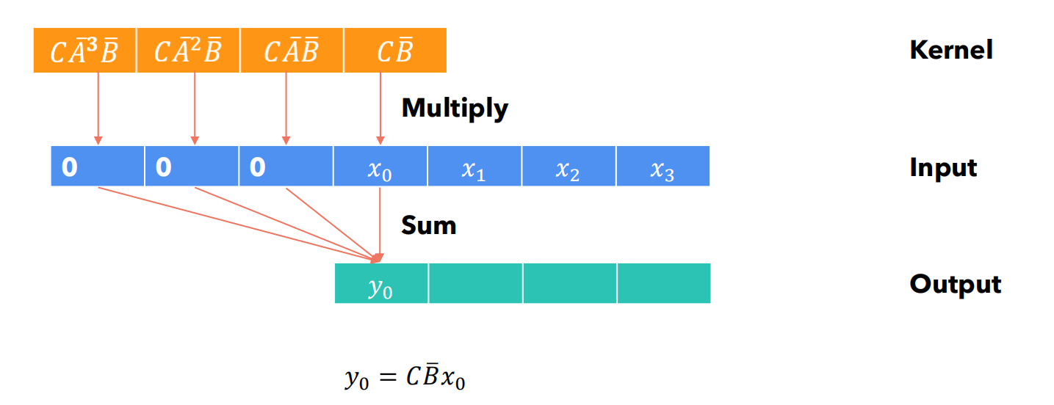
02
S4 (Structured State Space Sequence Model)
(3) 基于卷积的可并行计算
知行合一、经世致用
自强不息 厚德载物
Central South University

Slide 9
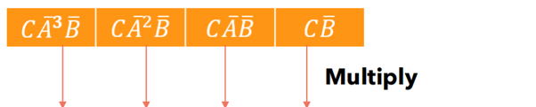



02
S4 (Structured State Space Sequence Model)
(3) 基于卷积的可并行计算
知行合一、经世致用
自强不息 厚德载物
Central South University

Slide 10

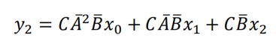
02
S4 (Structured State Space Sequence Model)
(3) 基于卷积的可并行计算
知行合一、经世致用
自强不息 厚德载物
Central South University

Slide 11
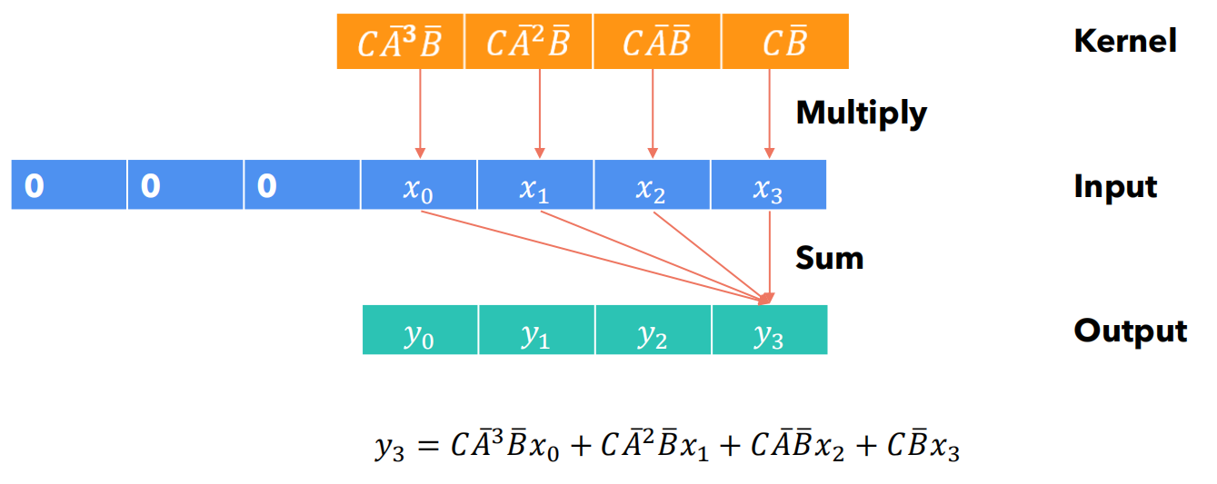
02
S4 (Structured State Space Sequence Model)
(3) 基于卷积的可并行计算
知行合一、经世致用
自强不息 厚德载物
Central South University
Notes:
基于公式原理引一下矩阵 A 的重要性 → 矩阵A的初始化及更新方式

Slide 12
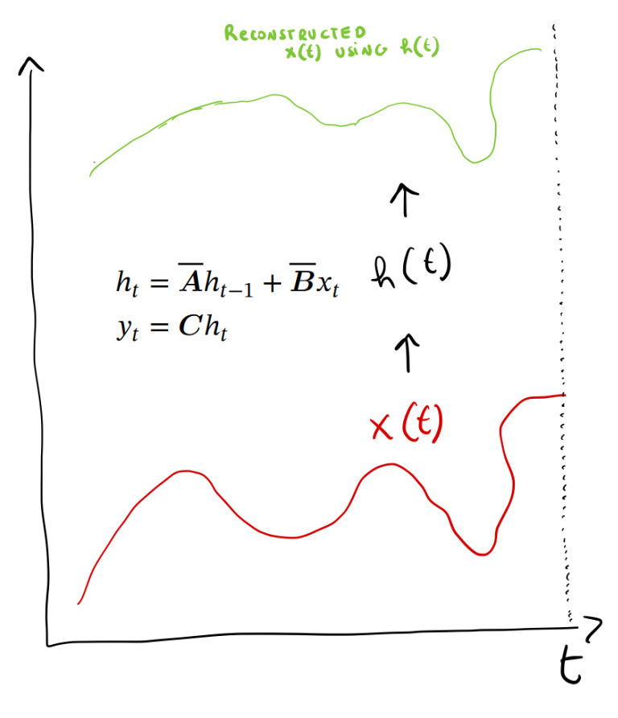
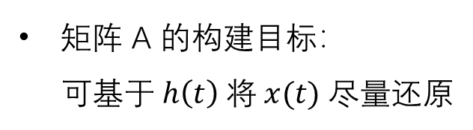
02
S4 (Structured State Space Sequence Model)
(4) 矩阵 A 的初始化 – HIPPO 算法
矩阵 A 的构建目标：
可基于$h\left(t\right) 将 x(t)$ 尽量还原
知行合一、经世致用
自强不息 厚德载物
Central South University

Slide 13
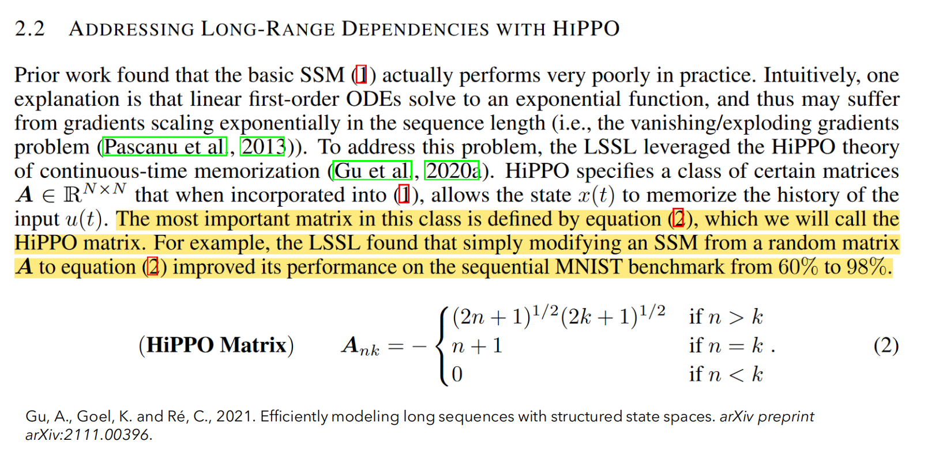
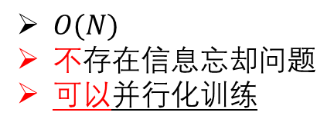
02
S4 (Structured State Space Sequence Model)
(4) 矩阵 A 的初始化 – HIPPO 算法
$O(N)$
不存在信息忘却问题
可以并行化训练
Structured
略
知行合一、经世致用
自强不息 厚德载物
Central South University

Slide 14
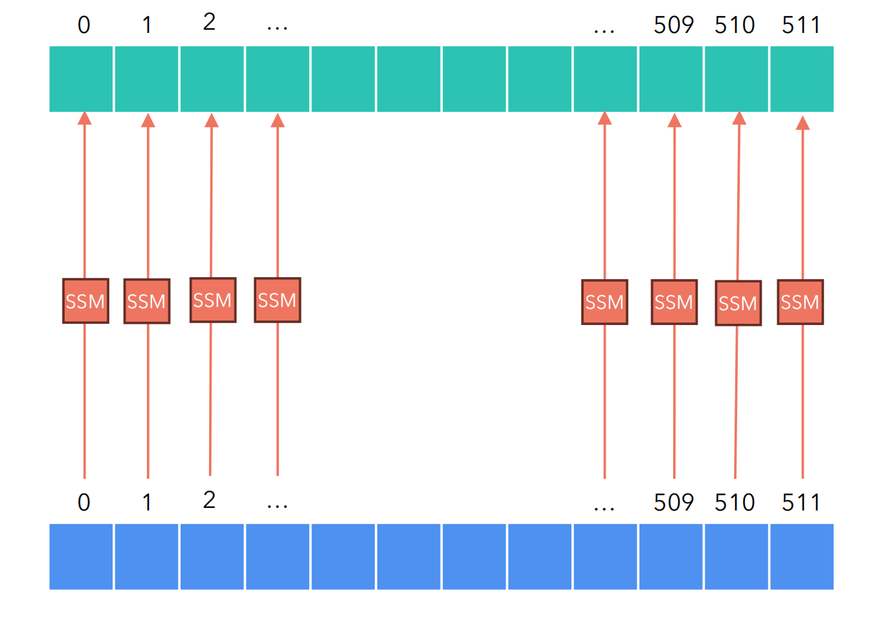
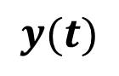
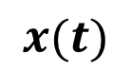
02
S4 (Structured State Space Sequence Model)
(5) 一维序列向多维序列的扩展
$$y(t)$$
$$x(t)$$
知行合一、经世致用
自强不息 厚德载物
Central South University
Notes:
1个D维序列 → D个1维序列

Slide 15
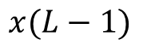
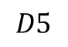
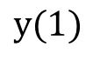
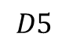
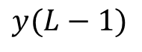
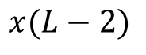
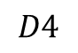
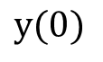
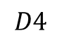
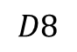
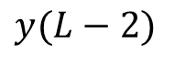
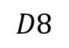
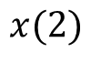
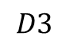
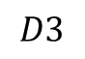
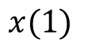
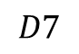
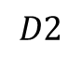
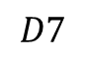
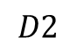
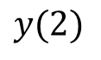
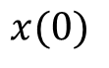
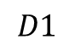



02
S4 (Structured State Space Sequence Model)
(5) 一维序列向多维序列的扩展
SSM_7
$$D1$$
$$D2$$
$$D3$$
$$D4$$
$$D5$$
$$D6$$
$$D7$$
$$D8$$
$$D1$$
$$D2$$
$$D3$$
$$D4$$
$$D5$$
$$D6$$
$$D7$$
$$D8$$
$$x(0)$$
$$y(0)$$
$$x(1)$$
$$y(1)$$
$$x(2)$$
$$y(2)$$
……
……
……
……
……
……
……
……
……
……
……
……
……
……
……
……
$$x(L−2)$$
$$y(L−2)$$
$$x(L−1)$$
$$y(L−1)$$
知行合一、经世致用
自强不息 厚德载物
Central South University

Slide 16
Mamba (Selective Scan S4 == S6)
知行合一、经世致用
自强不息 厚德载物
Central South University
Notes:
基于S4在实际应用中出现的问题，做出了原理上与硬件计算方面的调整，这分别是 Selective 与 Scan 的来源

Slide 17

03
Mamba (Selective Scan S4/S6)
(1) S4 存在的问题
non-content-aware reasoning
非内容感知推理
content-aware reasoning
内容感知推理
知行合一、经世致用
自强不息 厚德载物
Central South University
Notes:
Induction head：感应头

Slide 18

03
Mamba (Selective Scan S4/S6)
(2) Mamba 相对于 S4 的 Selective
D * N
B * L * D * N
知行合一、经世致用
自强不息 厚德载物
Central South University

Slide 19


03
Mamba (Selective Scan S4/S6)
(2) Mamba 相对于 S4 的 Selective
知行合一、经世致用
自强不息 厚德载物
Central South University

Slide 20

03
Mamba (Selective Scan S4/S6)
(2) Mamba 相对于 S4 的 Selective
知行合一、经世致用
自强不息 厚德载物
Central South University

Slide 21

03
Mamba (Selective Scan S4/S6)
(2) Mamba 相对于 S4 的 Selective
知行合一、经世致用
自强不息 厚德载物
Central South University

Slide 22

03
Mamba (Selective Scan S4/S6)
(2) Mamba 相对于 S4 的 Selective
知行合一、经世致用
自强不息 厚德载物
Central South University

Slide 23


03
Mamba (Selective Scan S4/S6)
(3) Mamba 相对于 S4 的 Scan
S4
时间复杂度$O(N)$
不存在信息忘却问题
可以并行化训练
$时间复杂度 O(N)$
不存在信息忘却问题
可以并行化训练
+ selective
知行合一、经世致用
自强不息 厚德载物
Central South University

Slide 24

03
Mamba (Selective Scan S4/S6)
(3) Mamba 相对于 S4 的 Scan
知行合一、经世致用
自强不息 厚德载物
Central South University

Slide 25
03
Mamba (Selective Scan S4/S6)
(3) Mamba 相对于 S4 的 Scan
Scan
略
知行合一、经世致用
自强不息 厚德载物
Central South University

Slide 26

03
Mamba (Selective Scan S4/S6)
(3) Mamba 相对于 S4 的 Scan
S4
Selective
Scan
知行合一、经世致用
自强不息 厚德载物
Central South University

Slide 27

03
Mamba (Selective Scan S4/S6)
(4) Mamba 架构 – Mamba 模块
知行合一、经世致用
自强不息 厚德载物
Central South University

Slide 28


03
Mamba (Selective Scan S4/S6)
(4) Mamba 架构 – Mamba 模块
知行合一、经世致用
自强不息 厚德载物
Central South University

Slide 29

03
Mamba (Selective Scan S4/S6)
(5) 架构性能对比（针对长程依赖）
知行合一、经世致用
自强不息 厚德载物
Central South University

Slide 30
Mamba在图像处理方面应用实例（5）
知行合一、经世致用
自强不息 厚德载物
Central South University

Slide 31

01
U-Mamba (20240109 – 2D/3D)
(1) U-Mamba 图像序列化方案：直接 flatten
知行合一、经世致用
自强不息 厚德载物
Central South University

Slide 32

01
U-Mamba (20240109 – 2D/3D)
(2) U-Mamba 分割性能
3D 器官分割 (CT & MRI)
U-Mamba_Bot: only use the U-Mmaba block in the bottleneck
U-Mamba_Enc: all encoder blocks are U-Mmaba blocks
知行合一、经世致用
自强不息 厚德载物
Central South University

Slide 33

01
U-Mamba (20240109 – 2D/3D)
(2) U-Mamba 分割性能
2D 器官/器械/细胞分割 (显微图像)
U-Mamba_Bot: only use the U-Mmaba block in the bottleneck
U-Mamba_Enc: all encoder blocks are U-Mmaba blocks
知行合一、经世致用
自强不息 厚德载物
Central South University

Slide 34

01
U-Mamba (20240109 – 2D/3D)
(2) U-Mamba 分割性能
2D 器官/器械/细胞分割 (显微图像)
知行合一、经世致用
自强不息 厚德载物
Central South University

Slide 35

01
U-Mamba (20240109 – 2D/3D)
(2) U-Mamba 分割性能
知行合一、经世致用
自强不息 厚德载物
Central South University
Notes:
【注意】：这张图里有两个动画箭头

Slide 36

02
VMamba (20240118 – 2D)
(1) VMamba 图像序列化方案：Patch + Cross-Scan
知行合一、经世致用
自强不息 厚德载物
Central South University

Slide 37

02
VMamba (20240118 – 2D)
(1) VMamba 图像序列化方案：Patch + Cross-Scan
知行合一、经世致用
自强不息 厚德载物
Central South University
Notes:
然而，由于视觉数据的非因果特性，直接将这种策略应用于一个斑块化和扁平化的图像，不可避免地会导致有限的感受野，因为无法估计未扫描的斑块之间的关系。我们将这一问题称为"方向敏感"问题，并提出通过新引入的交叉扫描模块( Cross-Scan Module，CSM )来解决。CSM没有以单向模式(无论是列式还是行式)遍历图像特征图的空间域，而是采用了四向扫描策略，即从特征图的4个角点全部扫描到对面位置(见图2 ( b )) )。该策略保证了特征图中的每个元素都集成了来自其他所有位置的不同方向的信息，从而渲染出一个全局

Slide 38

02
VMamba (20240118 – 2D)
(1) VMamba 图像序列化方案：Patch + Cross-Scan
知行合一、经世致用
自强不息 厚德载物
Central South University

Slide 39

02
VMamba (20240118 – 2D)
(2) VMamba 分割性能
数据集：ADE20K
SS: single-scale testing
MS: multi-scale testing
知行合一、经世致用
自强不息 厚德载物
Central South University
Notes:
ADE20K 由 27000 张图像组成，这些图像来自于 SUN (2010 年普林斯顿大学公开的数据集) 和 Places (2014 年 MIT 公开的数据集)数据集，ADE20K 中由超过 3000 个物体类别 category，其中很多图像组成物体的零部件的类别，以及组成零部件的零部件的类别，如汽车的零部件 门，门上面的零部件窗户。ADE20K 中还标注了实例的 id,可用于实例分割。数据中的图像都进行了匿名化处理，做了人脸和车牌号的模糊，去除了隐私信息。

Slide 40

02
VMamba (20240118 – 2D)
(3) 有效感受野对比
知行合一、经世致用
自强不息 厚德载物
Central South University

Slide 41

03
Vision Mamba (20240210 – 2D)
(1) Vision Mamba 图像序列化方案：Patch + Bidirectional
知行合一、经世致用
自强不息 厚德载物
Central South University

Slide 42

03
Vision Mamba (20240210 – 2D)
(2) 模型分割性能
数据集：ADE20K
知行合一、经世致用
自强不息 厚德载物
Central South University

Slide 43


03
Vision Mamba (20240210 – 2D)
(3) 模型运行性能
知行合一、经世致用
自强不息 厚德载物
Central South University

Slide 44

04
SegMamba (20240225 – 3D)
(1) SegMamba 图像序列化方案：Patch + Tri-orientated
知行合一、经世致用
自强不息 厚德载物
Central South University

Slide 45

04
SegMamba (20240225 – 3D)
(1) SegMamba 图像序列化方案：Patch + Tri-orientated
知行合一、经世致用
自强不息 厚德载物
Central South University

Slide 46


04
SegMamba (20240225 – 3D)
(2) 模型分割性能
胶质瘤分割 (MRI)
肺气管分割 (CT)
肿瘤分割 (CT)
知行合一、经世致用
自强不息 厚德载物
Central South University

Slide 47

04
SegMamba (20240225 – 3D)
(2) 模型分割性能
知行合一、经世致用
自强不息 厚德载物
Central South University

Slide 48

05
总结
(1) Mamba 的使用
构成网络结构的基本组件之一
可针对任务进行图像序列化方案修改
VMamba
然而，由于视觉数据的非因果特性，直接将这种策略应用于一个切块和扁平化的图像，不可避免地会导致有限的感受野，因为无法估计未扫描的切块之间的关系。我们将其称为“方向敏感”问题，并提出通过新引入的交叉扫描模块 (Cross-Scan Module, CSM) 来解决。
知行合一、经世致用
自强不息 厚德载物
Central South University

Slide 49
05
总结
(2) 参考资料与学习材料
挑战 Transformer：全新架构 Mamba 详解
https://zhuanlan.zhihu.com/p/684231320
一文通透想颠覆Transformer的Mamba：从SSM、HiPPO、S4到Mamba
https://blog.csdn.net/v_JULY_v/article/details/134923301
YouTube 博主讲解视频搬运
https://www.bilibili.com/video/BV1G2421c7vL/?spm_id_from=333.337.search-card.all.click&vd_source
=da504e2a6b5fe00cead5aef3cf73eee9
前述讲解视频中所用 PPT
https://github.com/hkproj/mamba-notes
The Annotated S4 - Sasha Rush
https://srush.github.io/annotated-s4/
Mamba: The Easy Way（有汉堡示例）
https://jackcook.com/2024/02/23/mamba.html
Mamba: The Hard Way - Sasha Rush (Mamba的代码详解)
https://srush.github.io/annotated-mamba/hard.html
知行合一、经世致用
自强不息 厚德载物
Central South University

Slide 50
05
总结
(3) 参考文献
【1】Gu A, Dao T. Mamba: Linear-time sequence modeling with selective state spaces[J]. arXiv
preprint arXiv:2312.00752, 2023.
【2】Ma J, Li F, Wang B. U-mamba: Enhancing long-range dependency for biomedical image
segmentation[J]. arXiv preprint arXiv:2401.04722, 2024.
【3】Liu Y, Tian Y, Zhao Y, et al. Vmamba: Visual state space model[J]. arXiv preprint
arXiv:2401.10166, 2024.
【4】Zhu L, Liao B, Zhang Q, et al. Vision mamba: Efficient visual representation learning with
bidirectional state space model[J]. arXiv preprint arXiv:2401.09417, 2024.
【5】Xing Z, Ye T, Yang Y, et al. Segmamba: Long-range sequential modeling mamba for 3d
medical image segmentation[J]. arXiv preprint arXiv:2401.13560, 2024.
知行合一、经世致用
自强不息 厚德载物
Central South University

